Slide 1
Status på fælles udbud af telemedicin (FUT)
v. Mette Harbo
KL’s it-arkitekturråd d. 28. februar 2018

Slide 2

Dagsorden
Hvad er FUT?
Visionen
Status på de to udbud og videre proces

Slide 3
Introduktion til FUT
FUT gennemfører fælles udbud af telemedicinsk infrastruktur og løsninger
Udbud 1: Telemedicinsk infrastruktur
Udbud 2: Telemedicinske it-løsninger
  Del 1: Borgerløsninger
  Del 2: Medarbejderløsninger
Rammeaftaler, som kan benyttes af alle kommuner og regioner

Slide 4
Visioner for FUT
At tænke i fællesskab og ejerskab på tværs af regioner og kommuner
Modulopdelt udbud – systemer skal samarbejde om opgaven på sammen måde som sektorer
Fælles om kompleksiteten, risici og omkostninger
Videreudvikling og generisk funktionalitet
Anvende infrastruktur til andre sygdomsområder
Governance og samarbejdskonstruktioner, der understøtter visionerne
Notes:
De fælles udbud af telemedicin er på mange måder nyt land for regioner og kommuner. Der er ikke mange andre lignende projekter, som er gennemført på vegne af så stor en ejerkreds og med fælles systemforvaltning. Det stiller krav til nye samarbejdsmodeller – og det kræver, at vi også formår at tænke i fællesskab og ikke bare lokalt. Styregruppen arbejder på et sæt anbefalinger for bestilling af løsninger, hvor nøgleordet er forenkling ud fra netop principper om fællesskab og ejerskab på tværs.

Slide 5
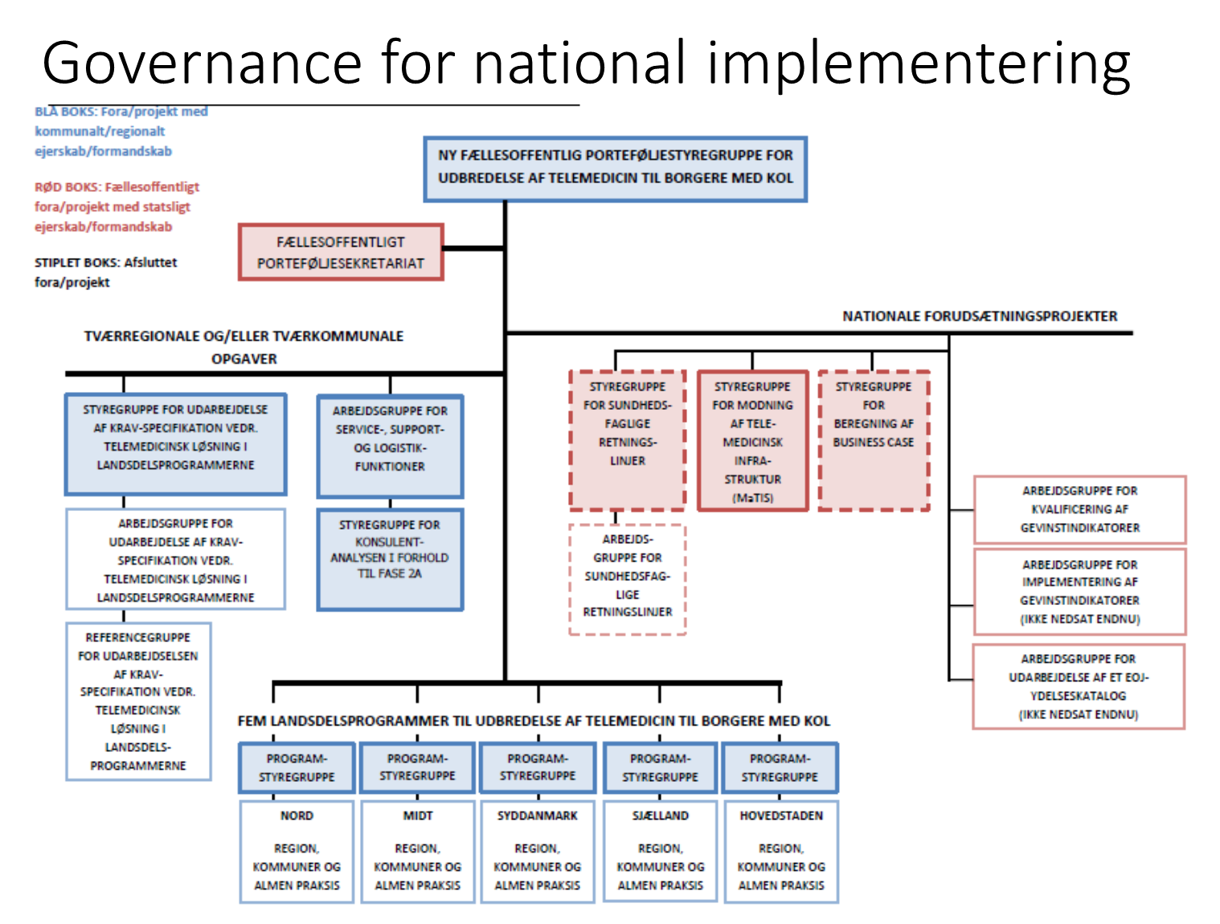

Slide 6
Status på de to udbud
Bredt og kvalificeret ansøgerfelt
8 ansøgere / 3 prækvalificeret til infrastruktur
12 ansøgere / 5 prækvalificeret til medarbejderløsning
15 ansøgere / 8 prækvalificeret til borgerløsning
Notes:
Bredt ansøgerfelt – tilfredshed i styregruppen
På infrastruktur har 2 ud af de 3 prækvalificerede ansøgere lagt op til at løse opgaven med underleverandører / konsordier. Positivt – vidner om at opgavens kompleksitet er forstået
CC: er det værd at skrive noget om det dialogmøde i har haft med prækvalificerede på infrastruktur?

Slide 7
Bestilling af løsninger
Én samlet bestilling af infrastruktur (juni 2018)
Koordinering af bestillinger af medarbejder- og borgerløsninger (sept. og dec. 2018)
Minimerer risici, pris og fælles om kompleksitet og udvikling
Løsningerne betales én gang pr. bestilling

Slide 8
Næste skridt
Styregruppen for FUT fortsætter efter udbuddet med følgende opgaver:
Etablering af gennemførelsesprojekt
  Efterfølger FUT-udbudsprojektet
  Københavns Kommune er projektledende
Fællesoffentlig systemforvaltning
  Region Midtjylland varetager opgaven som fællesoffentlig systemforvalter
  Etablering af forvaltningsorganisation er påbegyndt
Udbudsprojekt (FUT)
Gennemførelsesprojekt
Systemforvaltning
Notes:
Etablering af fælles gennemførelsesprojekt: når udbuddene er gennemført og rammeaftaler underskrevet, efterfølges FUT-udbudsprojekt af et gennemførelsesprojekt, der får ansvar for udvikling og levering af infrastruktur. Gennemførelsesprojektet omfatter også borgerløsning og medarbejderløsning. Der er endnu ikke truffet endelig beslutning. De overordnede rammer er på plads. Detailplanlægning i løbet af foråret 2018. Projektet igangsættes ca. 1. april. Københavns Kommune
Fastlæggelse af governance for samarbejde/roller/ansvar både for gennemførelsesprojekt og efterfølgende systemforvaltningsorganisation – hvilken samarbejdsmodel er der behov for, når så mange spillere skal samarbejde
Fællesoffentlig systemforvalter er valgt og påbegynder allerede nu udarbejdelse af styringsdokumenter og fastlæggelse af governance.
Noget, som vi især skal blive skarpere på er:
Hvordan håndteres videreudviklingsønsker, herunder bl.a. afklaring af hvordan der prioriteres, igangsættes og finansieres videreudvikling og hvem, der ejer disse komponenter?
Hvordan sikres det, at der på tværs af regioner og kommuner kun betales én gang for nye komponenter på bl.a. infrastrukturen? Her kan det fx være klogt at der udarbejdes principper for udvikling af løsninger/komponenter
Hvad er aftale-setup’et for anvendelse af den telemedicinske infrastruktur, fx anvendelse af infrastrukturen til andre løsninger / sygdomsområder udover løsninger på rammekontrakter?
Evt. nævne, at vi ser på erfaringerne fra FSI ( Fælles systemforvaltning), telemedicinsk sårvurdering og Praksys.dk.

Slide 9
Telemedicin i det kommunale it-landskab
Hver organisation skal vælge scenarie i eget systemlandsskab
Stand alone uden om EOJ
Knap-integration fra EOJ
Indlejret i EOJ
Fuldfed integreret i EOJ
1-3 baseret på FUTs medarbejderløsning
EPJ/EOJ
FUT
1
EPJ/EOJ
FUT
2
KNAP
TELEMEDICINSK INFRASTRUKTUR
EPJ/EOJ
FUT
3
EPJ/EOJ
4

Slide 10


